Slide 1
Kuzeydoğu Anadolu
Kalkınma Ajansı
Proje Döngüsü Yönetimi
Eğitimi
Planlama ve Programlama Birimi

Slide 2
Proje Nedir?
Proje:
Belirli bir zaman diliminde,
Belirli bir bütçe çerçevesinde,
Belirli bir amaca ulaşmak ve bu doğrultuda sonuçlar üretmek üzere,
Mali, fiziki ve beşeri kaynakların bir araya getirildiği planlanmış faaliyetlerin bütünüdür.

Slide 3
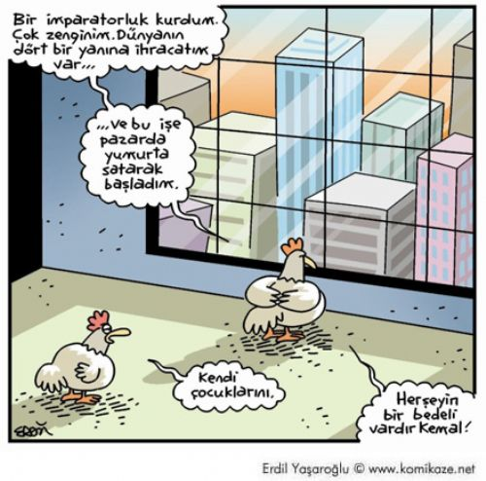
Projelerin Ortak Özellikleri
Her proje bir ihtiyaçtan doğar ve bu ihtiyacı karşılamak için tasarlanır.
İhtiyaç duyulmayan bir projenin hayata geçirilmesi, kaynak, emek ve zaman israfıdır!
Neye ihtiyacınız var?

Slide 4

Proje hazırlamak için bulunulabilecek en yanlış nokta…
Bana ne gibi bir imkan
sunabilirsiniz?
Ajans para dağıtıyormuş ?!…
Hangi konuda proje yapsak
daha başarılı olur?
Ben hangi konuda proje
yapabilirim?
Başka yerde yapılmış
başarılı bir proje örneği var mıdır? Aynısını biz de burada yapsak?

Slide 5

Projelerin Ortak Özellikleri
Ne ?
Niçin ?
Nasıl ?
Nerede ?
Ne zaman ?
5N + 3K
kuralı
Kim için?
Kim tarafından ?
Kaç paraya ?
Proje, önceden belirlenmiş bir amacı başarmaya odaklıdır,
Proje, tanımlı faaliyetleri ve uygulama yöntemlerini içerir,
Proje, belirli bir zaman aralığında ve mekanda gerçekleşir,
Proje, kimin ihtiyacının kimler tarafından giderileceğini anlatır,
Projenin hedeflere ulaşmak için kullanacağı bütçe bellidir.

Slide 6

Projelerin Ortak Özellikleri
SPESİFİK
ÖLÇÜLEBİLİR
GERÇEKÇİ
ULAŞILABİLİR
SÜRESİ BELLİ
5N + 3K
kuralı
ipucu
5N+3K kuralına uygun hazırlanmış bir projenin:
mantıksal tutarlılığını sağlamak kolaylaşır,
başarı şansı artar !

Slide 7
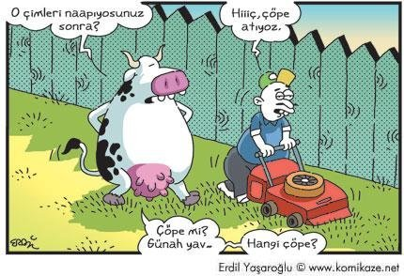

Projelerin Ortak Özellikleri
Proje, belli girdiler (mal ve/veya hizmet) kullanır ve belli çıktılar (mal ve/veya hizmet) üretir. Örneğin belirli bir bütçe ve insan kaynağı kullanarak yatırım, altyapı ve sosyal gelişme gibi belli konularda çeşitli çıktıların üretilmesini sağlar.
Proje, alternatif projelerin kullanabileceği kaynakları tüketir.
Proje, rakip projelere karşı fonu kovalayan bir yarışmacıdır.

Slide 8

Projelerin Başarısızlık Nedenleri
Mevcut durumun ve ihtiyaçların yetersiz analizi
Kısa vadeli ve bütüncüllükten uzak bakış açısı
Risklerin ve mevcut deneyimlerin yeterince dikkate alınmaması
Stratejik çerçevenin belirsizliği
Projenin belirlenen hedef gruplarla ilgisinin zayıflığı
Faaliyet tabanlı uygulama ve planlama
Abartılı ve irrasyonel hedefler belirleme
Doğrulanabilir olmayan proje çıktıları
Yetersiz ve anlaşılması güç proje dokümanları

Slide 9
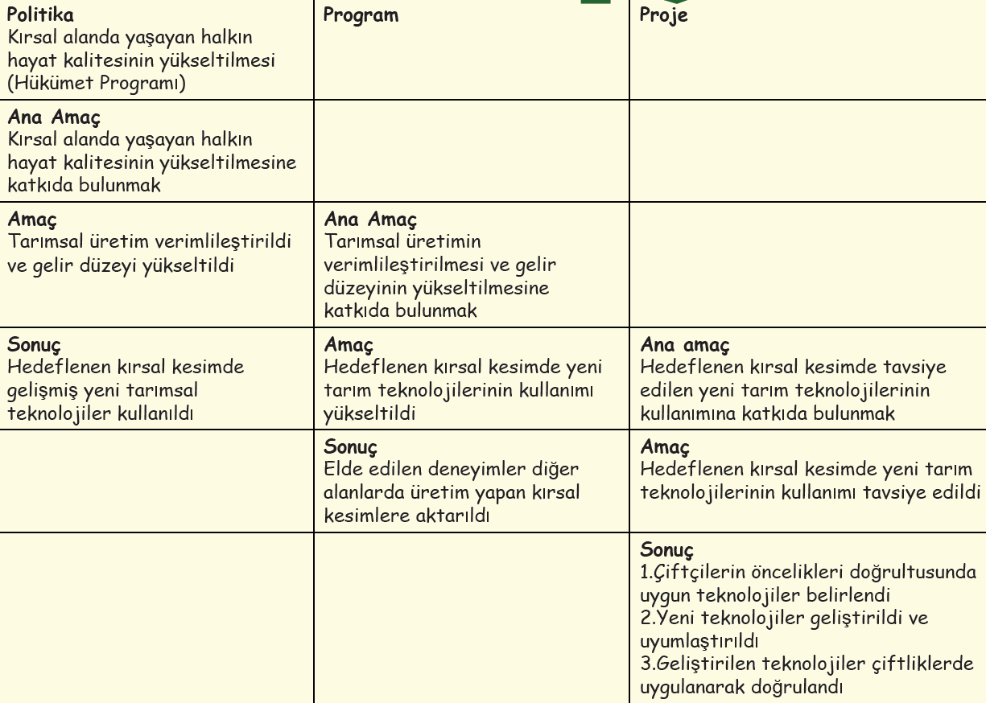
Proje Döngüsü Yönetimi
Nedir?
Proje Döngüsü Yönetimi:
«Mantıksal çerçeve yaklaşımı» temeline dayanan program ve projelerin hazırlanması, uygulanması ve değerlendirilmesinde kullanılan bir yöntem ve yönetim sistematiğidir.

Slide 10

Proje Döngüsü Yönetimi
Nedir?
PDY Tarihçesi:
İlk model: Baum tarafından 1970’lerde, Dünya Bankası için geliştirilmiştir. Modelde:
Proje Oluşturma,
Proje Hazırlama,
Proje Analizi ve Uygulama,
Uygulama Sonrası Değerlendirme (Bu evre, modele sonradan eklenmiştir.)
Uluslararası Model: AB Komisyonu, Baum modelinin değiştirilmiş halini kabul ederek (CEC 1993) yayınlamıştır.
Revizyonlar: Project Cycle Management Handbook v.1/v.2 (2001/2002)
Project Cycle Management Guidelines (2004)

Slide 11
Proje Döngüsü
Proje Fikrinin Belirlenmesi
Öğrenme ve Bilgi Üretimi
Projenin Değerlendirilmesi
Projelerin planlaması ve yürütülmesi,
Proje Döngüsü adı verilen ve birbirini takip eden 6 aşamada gerçekleştirilir.
Projenin Tasarlanması
Projenin Uygulanması ve İzlenmesi
Projeye Kaynak Bulunması

Slide 12
Proje Döngüsü
1.Proje Fikrinin Belirlenmesi: Bir sorunun değiştirilme ihtiyacıyla ortaya çıktığı ve değişime ilişkin fikirlerin projelendirilmek üzere ortaya konduğu aşamadır.
2.Proje Tasarımı: Projenin teknik ve operasyonel açıdan detaylı olarak tasarlandığı aşamadır. Projenin ekonomik, sosyal, kurumsal, çevresel faktörler açısından tutarlılığı, bütünselliği ve işlevselliği değerlendirilir.
3. Finansman: Proje önerisinin yazılması ve finansmanın sağlanması aşamasıdır.
4.Uygulama: Projede öngörülen faaliyetlerin hayata geçirilmesi, izlenmesi ve denetlenmesi aşamasıdır.
5.Değerlendirme: Proje sonuçlarının gözden geçirilmesi ve değerlendirilmesi aşamasıdır.
6.Öğrenme ve Bilgi Üretimi: Proje bitiminde elde edilen bilgi ve deneyimleri içselleştirme ve paylaşma aşamasıdır.

Slide 13

Mantıksal Çerçeve Yaklaşımı
Mantıksal Çerçeve Yaklaşımı, neye yarar?
“Sistematik Düşünmeye” yardımcı olur,
Proje hedeflerinin mantıksal tutarlılık içinde sunulmasını sağlar,
Değişik düzeyler arasında nedensellik bağının kurulmasını sağlar,
Hedeflerin gerçekleştirilip gerçekleştirilmediğinin kontrolünü sağlar,
Projenin başarısını etkileyebilecek dışsal faktörlerin görülmesini sağlar.

Slide 14
Mantıksal Çerçeve Yaklaşımı
Analiz
Planlama
1
2
3
4
5
Mevcut Durum Analizi
Paydaş Analizi
Sorun Analizi
Hedef Analizi
Strateji Analizi
1
2
3
Mantıksal Çerçeve Matrisi
Süre ve Faaliyet Planlaması
Kaynak Planlaması

Slide 15

Mevcut Durum Analizi
Mevcut Durum Analizi İçin Ne Yapılır?
İhtiyaç ve değiştirilmek istenen durum ortaya konulur.
Gerekli veriler temin edilir.
Müdahaleden etkilenecek kesimler belirlenir.
Müdahale imkanlarını ve yöntemlerini belirleyecek kaynak ve kısıtlar gözden geçirilir.
Kurumsal kapasite ve imkanlar gözden geçirilir.
İlgili paydaşlardan ve konuyla ilgili uzmanlardan görüş alınır.
GZFT (SWOT) analizi yapılır.

Slide 16

Mevcut Durum Analizi
Konu ile ilgili literatür taraması ve özetlenmesi sonucu:
  Proje alanının coğrafi yapısı ve iklim özellikleri
  Temel altyapıya ilişkin bilgiler
  Hükümet politikaları ve programlar
  Ekonomik, sosyal, kültürel göstergeler
  Çevresel sorunlar ve riskler
  Gerekli diğer bilgi ve istatistikler
elde edilmelidir.

Slide 17


Mevcut Durum Analizi
  Dikkat Edilmesi Gerekenler:
  Mevcut durum olduğu gibi ortaya konulmalı, gerçekçi olmalı
  Yapılan mevcut durum analizi proje konusuyla ilgili olmalı
  Afaki veya genel geçer ifadelerden kaçınılmalı
  Analiz mümkün oldukça sayısal verilerle desteklenmeli
  Verilerin temin edildiği kaynaklar mutlaka belirtilmeli

Slide 18



Mevcut Durum Analizi
Biz kimiz?
Ne yapmak istiyoruz?
En iyi mevcut durum analizi:
sorunun etkileri ve sonuçları hakkında çeşitli paydaş grupları ile istişare yapıldığında ortaya çıkar !
Mevcut durum analizi, sahanın fotoğrafını çekmektir.

Slide 19

Paydaş Analizi
Paydaş Analizi: Mevcut soruna yönelik bir müdahale stratejisi geliştirildiğinde, olumlu/olumsuz, doğrudan/dolaylı olarak etkilenecek kesimlerin analizidir.
Paydaş: Belirlenen problemleri çözmede veya projeye ilişkin istenen sonuçlara ulaşmada çıkar/rolü olan kişiler, kurum/kuruluşların hepsi.
Proje konusuyla ilgili tüm tarafların bir “fikri” vardır ve çözüm tüm bu “fikirlerin” bileşkesidir.
Paydaşlar analizi, tüm tarafların fikirlerini öğrenmek ve sonuçta “bileşke fikri” ortaya çıkarmak için yapılır.
Finansman, Uygulama, İzleme ve İştirakçi Kuruluşlar
Başvuru Sahibi ve Ortaklar
Hedef Gruplar ve Nihai Yararlanıcılar

Slide 20
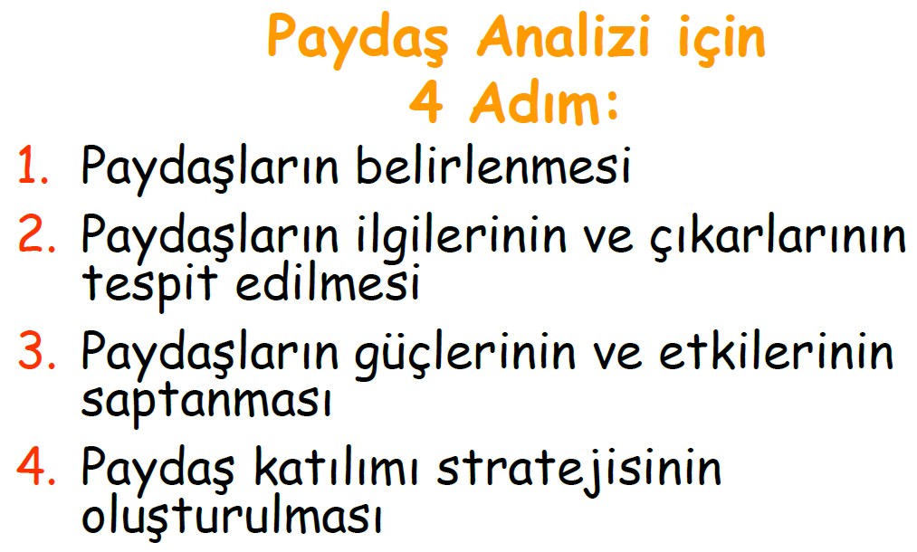
Paydaş Analizi
2
Paydaş Analizi
Paydaşlara götüren kılavuz sorular:
Bu sorun kimin sorunu?
Bu sorunun çözümünden en çok (olumlu ya da olumsuz) kim etkilenecek?
Projenin sonuçlarından doğrudan mı dolaylı mı etkilenilecek?
Bu çözüme en çok kim katkıda bulunabilir, kim karşı çıkabilir?

Slide 21

Paydaş Kategorileri
Hedef Gruplar: Projenin doğrudan ve olumlu bir biçimde etkilediği grup ya da gruplardır. Proje temelde bunlar için yapılır.
Nihai Yararlanıcılar: Projenin amacının yerine getirilmesiyle oluşan sonuçlardan uzun dönemde yararlananlardır. Proje bunlar için yapılmaz.
Birincil Paydaşlar: Projeden doğrudan olumlu ya da «olumsuz» etkilenecek olanlardır. Projenin temel yararlanıcıları olan hedef gruplar ile nihai yaralanıcılar birincil paydaşlardır.
İkincil Paydaşlar: Birincil paydaşlara hizmet sağlamada aracılık edecek olanlardır. Bunlar, fon kuruluşları, uygulama, izleme ve destekçi kuruluşlardır.

Slide 22
Paydaşlar Proje Sonuçlarından Nasıl Etkileniyor?
Doğrudan
Dolaylı
Birincil Paydaşlar
İkincil Paydaşlar
Olumlu
Olumsuz
Olumsuz
Olumlu
Hedef Grup(lar)
Hizmet Sağlayanlar (Tedarikçiler)
İştirakçiler
Fon Kuruluşları
Karşıtlar
Nihai Yararlanıcılar
Yararı olanlar
Zararı olanlar
Rolü olanlar

Slide 23
Paydaşların Önceliklendirilmesi
 |  | Paydaşın Projeye Etkisi
 |  | Zayıf | Güçlü
Paydaşın Talebine Verilen Önem | Düşük | İzle | Bilgilendir
 | Yüksek | Çıkarlarını Gözet, Çalışmalara Dâhil Et | Birlikte Çalış! (Anahtar Oyuncu)
Paydaşların eylem ve tutumlarıyla projeye etki etme düzeyine ve projenin yürütülmesindeki konumuna göre önceliklendirilmesi mümkündür.

Slide 24
Örnek Paydaş Analizi-1
2
Paydaş Analizi
Paydaşlar
Projeden Olumlu Etkilenenler
Firma Yönetimi
Projeden Olumsuz Etkilenenler
Rakip Firmalar
Tüketiciler
Tedarikçiler

Slide 25
Örnek Paydaş Analizi-1
Paydaş Grubu | Menfaat Boyutu | Projenin Muhtemel Etkisi | Öncelik
Birincil Paydaşlar Firma sahipleri Firma çalışanları Çalışanların aileleri Rakip firmalar Tüketiciler | Gelir Gelir, Kişisel Gelişim Hayat Standardı Gelir Müşteri memnuniyeti | + + + - + | 1 1 1 1 1
İkincil Paydaşlar KUDAKA İştirakçiler Tedarikçi Firmalar | Bölge Refahı Bilinirlik-Reklam Gelir | + + + | 2 2 2

Slide 26
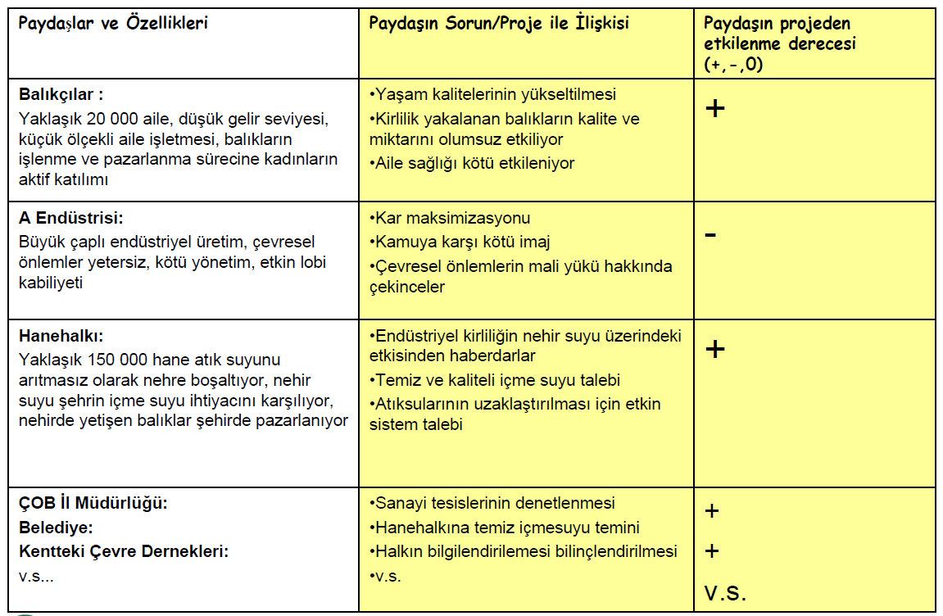
Örnek Paydaş Analizi-2

Slide 27


Sorun Analizi
Sorun analizi, temel sorunların ne olduğunu tanımlamak ve bu sorunlar arasında neden-sonuç ilişkisini kurmak için yapılır.
Sorun analizinde temel amaç, sorunların görünen belirtilerinin değil, “en temeldeki nedenlerinin” belirlenmesidir.
Proje tasarımında bu sorunların çözümü için çaba gösterilir.
Açık ve kapsamlı bir sorun analizi, proje hedeflerini geliştirmek için uygun bir zemin sağlar.
Paydaşların bir araya gelerek sorunları belirlemesi gerekir.
Sorunları mümkün olduğu kadar kapalı uçlu ve özet halde ifade etmek gerekir.

Slide 28


Sorun Ağacı nasıl düzenlenir?
Sorun Ağacı: Belirlenen sorunlar arasında kurulan neden-sonuç hiyerarşisidir.
Beyin fırtınası yoluyla mevcut durumdaki ana sorunlar tanımlanır.
Neden-sonuç ilişkilerini kurmak için bir başlangıç sorunu seçilir.
Başlangıç sorununa doğrudan neden olan sorunlar, onun altına yerleştirilir.
Başlangıç sorununun doğrudan sonucu olan sorunlar, onun üstüne yerleştirilir.
Arasında neden veya sonuç ilişkisi olmayan sorunlar, aynı seviyeye yerleştirilir .

Slide 29
Sorun Ağacı
SORUNUN ETKİLERİ
Genel Amaç
SONUÇ
TEMEL SORUN
Özel Amaçlar
GENEL SORUN
ALT SORUNLAR
Beklenen Sonuçlar
NEDEN
KÖK SORUNLAR
Faaliyetler
MATRİSTEKİ YERİ
YAZILIŞ YÖNÜ

Slide 30
Örnek Sorun Ağacı-1
Yüksek Oranlı Bebek ve Çocuk Ölümleri
Bebek ve çocuklarda görülen enfeksiyon oranları yüksek
Salgın Hastalıklar
SONUÇ
Hijyenik içme suyu yok
Bebeklerin ve Çocukların yetersiz beslenmesi
Çocuklara gerekli ve yeterli aşılar yapılamıyor
Sağlık Hizmetlerine Sınırlı Erişim
Annelerin Beslenme Konusundaki Bilgisizliği
Sağlık ocağı ve klinikler yetersiz
Gelir düzeyi düşük
Kanalizasyon şehrin içinden açıkta akıyor ve içme suyu kaynaklarına karışıyor
Bölgedeki fabrikanın arıtma tesisi yok ve atıklar içme suyuna karışıyor
Eğitim düzeyi düşük
İşsizlik
Altyapı yetersiz
SEBEP
İlgili kuruluşların öncelikleri farklı

Slide 31
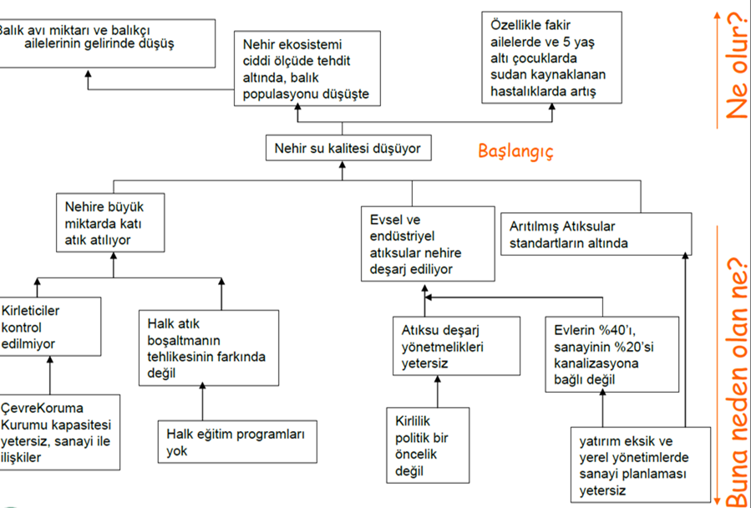
Örnek Sorun Ağacı-2

Slide 32

Örnek Mevcut Durum Analizi
Erzurum ayakkabı piyasasına hakim olan 3 yerli, 10 yabancı ayakkabı firması mevcuttur. Pazarın genel durumu, ihracat-ithalat vs…
Kundura Ticaret 1998’de Erzurum Merkez’de ayakkabı imalatı ve satışı yapmak üzere kurulmuştur. Bir üretim atölyesi ve satış ofisine ve 15 çalışana sahiptir. Kundura Ticaret yıllık 5000 çift ayakkabı üretmektedir. Yıllık satış miktarı 750.000 TL’dir. İki farklı pazarlama kanalı aracılığıyla ürünlerini Erzurum ve yakın illerde toptan pazarlamaktadır vs…
Ancak gerek piyasa şartlarının zorlaşması, gerek dış pazarın baskısı, gerekse üretim tekniklerini modernleştirememe gibi nedenlerden ötürü Kundura Ticaret kâr marjını yükseltememektedir vs…

Slide 33
Örnek Mevcut Durum Analizi
Pazardaki etkisi azalıyor.
Hizmet kalitesini artıramıyor.
Kundura Ticaret’in kurumsal yapısı zayıf.
Pazar payını artıramıyor.
Üretim birim maliyetleri yüksek.
Finansman sorunu var.
Ürün kalitesi düşük.
Kalite yönetim sistemi yok.
Piyasada rekabet edemiyor.
Üretim kalitesi düşük.
Fon (maddi kaynak) bulamıyor.
Kundura Ticaret’in kar marjı düşük.
Ürün pazarlaması yetersiz.
Kundura Ticaret’in insan kaynakları yetersiz.
Üretim teknolojisi eski.
Yöneticileri yetersiz.
Nitelikli eleman sayısı yetersiz.
Ürünlerin dizaynı kötü.
Fiyat politikası yanlış.
Girdi fiyatları yüksek.
Müşteri talebini doğru okuyamıyor.
Tanıtım eksikliği var.
Vergiler yüksek.
Müşteri ağı yok.
Hammaddenin fiyatları yüksek.
İşçilik ücretleri yüksek.
Pazarlama stratejisi yanlış.
Sermayesi yetersiz.
Teknik donanımı yetersiz.
Üretim tekniği uygun değil.
Vergi politikası yanlış.
Teşvik sistemi yetersiz.
Toplam kalite yönetimi sistemi yok.
Mevcut personelin eğitimi yetersiz.
Kullandığı enerjinin fiyatı yüksek.

Slide 34
Örnek Sorun Ağacı-3
Rekabet Edemiyor
Pazardaki etkisi azalıyor
Ürün Kalitesi Düşük
Hizmet Kalitesini artıramıyor
Kundura Ticaret’in kâr marjı düşük
Fon Bulamıyor
Ürün Kalitesi Düşük
Kalite Yönetim Sistemi Yok
Kurumsallaşması Zayıf
Yönetici Yetersiz
İnsan Kaynakları Yetersiz
Finansman Sorunu Var
Sermayesi Yetersiz
Pazar Payını Artıramıyor
Üretim Kalitesi Düşük
Teknolojisi Eski
Teknik Donanımı Yetersiz
Üretim Tekniği Uygun Değil
Toplam Kalite Yönetimi Sistemi Yok
Mevcut Personelin Eğitimi Yetersiz
Nitelikli Eleman Sayısı Yetersiz
Birim Maliyetler Yüksek
Ürünlerin Dizaynı Kötü
Fiyat Politikası Yanlış
Pazarlaması Yetersiz
Talebi Doğru Okuyamıyor
Tanıtım Eksikliği Var
Müşteri Ağı Yok
Pazarlama Stratejisi Yanlış
Pazar Araştırması Yapmıyor
Müşteri İlişkilerine Gereken Önemi Vermiyor
Girdi Fiyatları Yüksek
Vergiler Yüksek
Enerji Maliyetleri Yüksek
Hammadde Fiyatları Yüksek
İşçilik Ücretleri Yüksek
Vergi Politikası Yanlış
Teşvik Sistemi Yetersiz

Slide 35

Hedef Analizi
Hedef Ağacı: sorunların giderilmesi hedefimiz olacağından; sorun ağacındaki olumsuz sorun tanımlamalarının, olumlu hedef tanımlamalarına dönüştürülmüş halidir.
Nasıl Yapılır ?
  Sorun ağacındaki problemler pozitif olarak yeniden ifade edilir.
  Sorun ağacıyla karşılaştırılır ve yapılması gerekenler veya başarılması gerekenler yeniden ifade edilir.
  Gerçekçi bir şekilde revize edilmesi gereken ve/veya ekleme/çıkarma yapılması gereken hususlar tamamlanır.
  Bağlantıların tutarlı olmasına dikkat edilerek Hedef Ağacı oluşturulur.

Slide 36
Hedef Ağacı
Projenin Amacı
AMAÇ
Projenin Sonuçları
Projenin Çıktıları
ARAÇ

Slide 37
Örnek Hedef Ağacı-1
Kundura Ticaret’in kâr marjı yüksek
Fon bulabildi
Ürün kalitesi yüksek
Kalite yönetim sistemi var
Kurumsallaşması güçlü
Yönetici yeterli
İnsan kaynakları yeterli
Finansman sorunu yok
Sermayesi yeterli
Pazar Payı Arttı
Üretim kalitesi yüksek
Teknolojisi yeni
Teknik donanımı yeterli
Üretim tekniği uygun
Toplam kalite yönetimi sistemi var
Mevcut personelin eğitimi yeterli
Nitelikli eleman sayısı yeter
Birim maliyetler düşük
Ürünlerin dizaynı güzel
Fiyat politikası doğru
Pazarlaması yeterli
Talebi doğru okuyor
Tanıtım eksikliği yok
Müşteri ağı var.
Pazarlama stratejisi doğru
Pazar araştırması yaptı
Müşteri ilişkilerine gereken önemi veriyor.
Girdi fiyatları düşük
Vergiler düşük
Enerji maliyetleri düşük
Hammadde fiyatları düşük
İşçilik ücretleri düşük
Vergi politikası iyi
Teşvik sistemi yeterli
Rekabet edebiliyor
Pazardaki etkisi artıyor
Ürün kalitesi yüksek
Hizmet kalitesini artıyor

Slide 38
Örnek Hedef Ağacı-2
Bebek ve Çocuk Ölüm Oranlarının Azaltılması
Bebek ve çocuklarda görülen enfeksiyon oranlarının azaltılması
Salgın Hastalıkların Azaltılması
Bebeklerin ve Çocukların Beslenme Durumunun İyileştirilmesi
Aşılanmış Bebek ve Çocuk Sayısının Arttırılması
Sağlık Hizmetlerine Erişimin Arttırılması
Hijyenik İçme Suyu Sağlanması
Ebeveynlerin Beslenme Konusunda Bilgilendirilmesi
Sağlık Ocağı İyileştirilmesi
Ailelerin Gelir Düzeyinin Arttırılması
Kanalizasyon Sisteminin Çalışır Hale Gelmesi
Lastik Fabrikasının Arıtma Tesisinin Devreye Girmesi
Sorun
Hedef
Yüksek Oranlı Bebek
ve Çocuk Ölümleri
Bebek ve Çocuk
Ölüm Oranlarının Azaltılması
Bebek ve Çocuklarda
Görülen
Yüksek Enfeksiyon Oranı
Bebek ve Çocuklarda
Görülen Enfeksiyon Oranının
Azaltılması

Slide 39
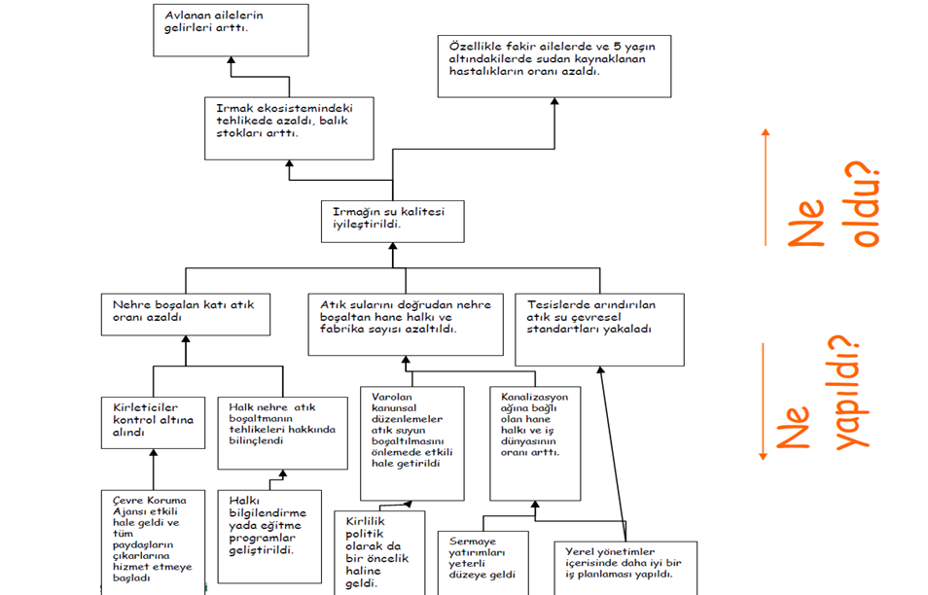
Örnek Hedef Ağacı-3

Slide 40

Strateji Analizi
Strateji Analizi: arzu edilen hedeflere ulaşmak için kullanılacak yöntemi tanımlamaktır.
Strateji analizi, hangi hedeflerin proje içinde kullanılacağına ve hangi hedeflerin dışarıda kalacağına karar verme sürecidir.
Bu aşama, kendi kapasitemizi tanıdığımız ve tanımladığımız aşamadır.
Yeteneklerimizi, gücümüzü, güçsüz yanlarımızı ortaya koymamız gerekir.

Slide 41
Strateji Seçiminde Dikkate Alınacak Kriterler
  Maliyetler
  Farklı Paydaşların Bakış Açıları
  Faydaların Zaman Perspektifi
  Mevcut Kaynaklar
  Mevcut Potansiyel ve Kapasiteler
  Politik Yapılabilirlik
  Verimlilik ve Etkinlik
  Sosyal Kabul Edilebilirlik
  Eşitsizliklerin Giderilmesine Katkısı
  Diğer Projeleri Tamamlayıcılık
  Aciliyet

Slide 42
Strateji Analizi
ADIM 1 | Dışarıda bırakmak istediğiniz hedefleri tanımlayın (arzu edilmeyen ya da gerçekleşebilir olmayan).
ADIM 2 | Olanaklı stratejileri ya da öğeleri elde etmek için hedefleri gruplayıp, kendi kapasitenizi ve mevcut potansiyel destekleri tanımlayın.
ADIM 3 | Hangi stratejinin seçileceğini ya da optimal stratejinin hangisi olduğunu değerlendirin.
ADIM 4 | Genel Hedeflere ve Projenin amacına karar verin. (Stratejinizi seçin.)

Slide 43
Örnek Strateji Analizi-1
Kundura Ticaret’in kâr marjı yüksek
Fon bulabildi
Ürün Kalitesi yüksek
Kalite Yönetim Sistemi var
Kurumsallaşması güçlü
Yönetici Yeterli
İnsan Kaynakları Yeterli
Finansman Sorunu yok
Sermayesi yeterli
Pazar Payı Arttı
Üretim Kalitesi yüksek
Teknolojisi yeni
Teknik Donanımı Yeterli
Üretim Tekniği Uygun
Toplam Kalite Yönetimi Sistemi var
Mevcut Personelin Eğitimi Yeterli
Nitelikli Eleman Sayısı Yeter
Birim Maliyetler
Düşük
Ürünlerin Dizaynı güzel
Fiyat Politikası doğru
Pazarlaması Yeteli
Talebi Doğru okuyor
Tanıtım Eksikliği yok
Müşteri Ağı var.
Pazarlama Stratejisi doğru
Pazar Araştırması yaptı
Müşteri İlişkilerine Gereken Önemi veriyor.
Girdi Fiyatları Düşük
Vergiler düşük
Enerji Maliyetleri düşük
Hammadde Fiyatları düşük
İşçilik Ücretleri düşük
Vergi Politikası iyi
Teşvik Sistemi yeterli
Rekabet Edebiliyor
Pazardaki etkisi artıyor
Ürün Kalitesi Yüksek
Hizmet Kalitesini artıyor

Slide 44
Örnek Strateji Analizi-2
Bebek ve Çocuk Ölüm Oranlarının Azaltılması
Bebek ve Çocuk Ölüm Oranlarının Azaltılması
SEÇİLEN STRATEJİ
ENFEKSİYON
STRATEJİSİ
SALGIN HASTALIK
STRATEJİSİ
Bebek ve çocuklarda görülen enfeksiyon oranlarının azaltılması
Salgın Hastalıkların Azaltılması
Aşılanmış Bebek ve Çocuk Sayısı Arttırıldı
Sağlık Hizmetlerine Erişim Arttırıldı
Hijyenik İçme Suyu Sağlandı
Bebeklerin ve Çocukların Beslenme Durumu İyileştirildi
Ailelerin Gelir Düzeyi Artırılması
Kanalizasyon Sisteminin Çalışır Hale Gelmesinin Sağlanması
Lastik Fabrikasının Arıtma Tesisi Devreye Girmesi
Annelerin Beslenme Konusunda Bilgilendirilmesi
Sağlık Ocaklarının İyileştirilmesi

Slide 45
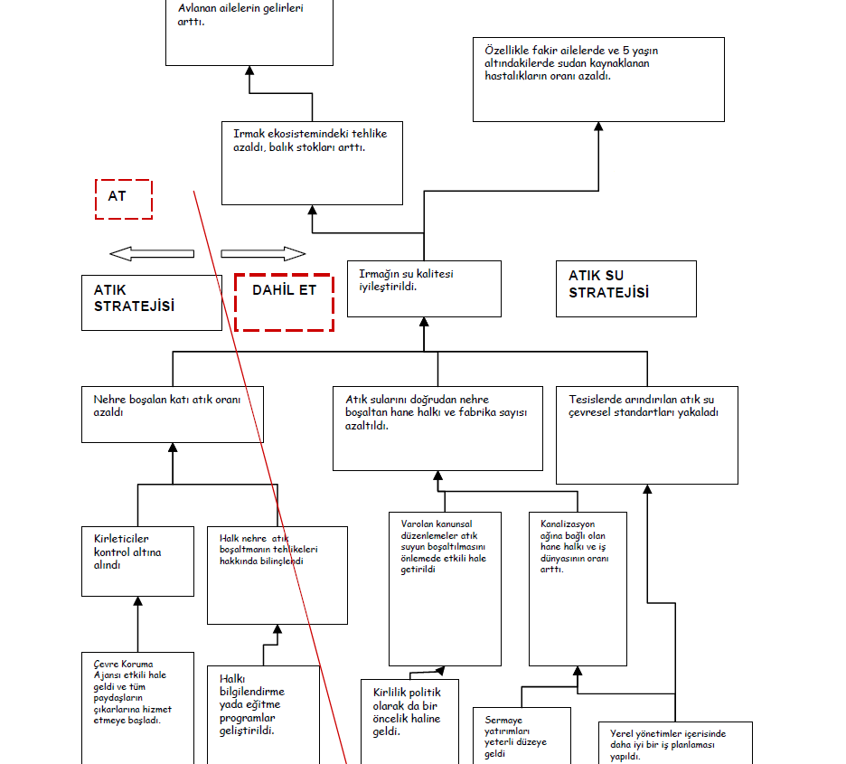
Örnek Strateji Analizi-3

Slide 46
MANTIKSAL ÇERÇEVE MATRİSİ
1. Proje Tanımı
2. Doğrulanabilir göstergeler
3.Doğrulama kaynakları
4. Varsayımlar
Genel hedef
1
8
9
Proje Amacı
2
10
11
7
3
12
13
6
Sonuçlar
Faaliyetler
4
Araçlar
Maliyetler
5
Ön koşullar
Not: Matrisin her bir kısmı yukarıdaki numara sıralaması çerçevesinde oluşturulur. Mantıksal Çerçeve matrisini oluşturmak için öncelikle analiz evrelerinin tamamlanmış olması gerekir.

Slide 47

Mantıksal Çerçeve Matrisinin Yapısı
Mantıksal çerçeve matrisi 4 sütun ve 4 satırdan oluşur. Bu matrisin ana başlıkları şu şekildedir:
Sütun 1 | Projenin Yapısı: faaliyetler, çıktılar/sonuçlar, amaç ve genel hedef
Sütun 2 | Nesnel olarak doğrulanabilir göstergeler olarak adlandırılan, proje yapısı içindeki her öğenin miktar, nitelik, zaman, hedef grup ve yer açısından hedefleri
Sütun 3 | Doğrulama Kaynakları olarak adlandırılan ve hedeflere ulaşmada ilerleme sağlandığını doğrulayıcı bilgi kaynakları
Sütun 4 | Varsayımlar olarak adlandırılan ve projenin uygulanmasını ve sürdürülebilirliğini etkileyebilecek projenin kontrolü dışındaki faktörlerin tanımlanmasını içeren dışsal koşullar.

Slide 48
Mantıksal Çerçeve Matrisi Neyi Gösterir?
Projenin Amacı
Faaliyetler ve Araçlar
Varsayımlar
Doğrulama Kaynakları
Bütçe
Ön Koşullar
Doğrulanabilir Göstergeler
Projenin niçin gerçekleştirildiği
Projenin bunu nasıl başaracağını
Projenin başarısı için hangi dışsal faktörlerin önemli olduğunu
Projenin başarısının değerlendirilmesi için gerekli bilginin nereden bulunacağını
Projenin maliyetinin ne olacağını
Projenin başlayabilmesi için hangi unsurların ya da şartların gerçekleşmesinin gerektiğini
Projenin neyi başarmasının beklendiğini

Slide 49
Mantıksal Çerçeve Yaklaşımı
MANTIKSAL ÇERÇEVE
 | Proje Mantığı | Objektif Olarak Doğrulanabilir Başarı Göstergeleri | Doğrulama Kaynakları ve Araçları | Varsayımlar
Genel Amaç | Projenin uzun vadede katkıda bulunacağı daha genel kapsamdaki amaç nedir? | Genel Amaçla ilgili kilit göstergeler nelerdir? | Bu göstergeler için gerekli bilgi kaynakları nelerdir? | BOŞ BIRAKILIR
Özel Amaç(lar) | Proje bittiğinde ulaşılması planlanan proje amacı nedir? | Proje amacının başarıldığı hangi göstergelerden anlaşılacaktır? | Proje amacının gerçekleştirildiğine dair göstergelerin tespiti için hangi bilgi kaynakları kullanılacaktır? (mevcut veya proje ile üretilecek olan) | Genel amaca ulaşılması için yararlanıcının kontrolü dışında olan hangi dışsal faktör ve koşulların sağlanması gereklidir?
Beklenen Sonuçlar | Proje amacına ulaşılabilmesi için gerekli olan sonuçlar (projenin somut ürünleri) nelerdir? | Beklenen proje sonuçlarının elde edilip edilmediği hangi göstergelerden anlaşılacaktır? | Proje sonuçlarının elde edildiğine dair göstergelerin tespiti için hangi bilgi kaynakları kullanılacaktır? | Özel amaca ulaşılması için yararlanıcının kontrolü dışında olan hangi dışsal faktör ve koşulların sağlanması gereklidir?
Faaliyetler | Beklenen sonuçları elde etmek için uygulanacak faaliyetler (sonuçlara referansla) sırasıyla hangileridir? | Araçlar: Bu faaliyetleri uygulamak için gerekli araçlar nelerdir? Örneğin; personel, makine, ekipman, eğitim, hizmet, malzeme, tesis vb. | Maliyetler: Proje maliyetleri nelerdir? (Bütçe üst başlıklarının tutarlarını yazınız.) | Beklenen Sonuçların zamanında elde edilmesi için, hangi dışsal koşullar sağlanmalıdır?
 |  |  |  | ÖNKOŞULLAR: Projenin başlamasından önce hangi ön-koşulların sağlanması gerekmektedir? Planlanan faaliyetlerin uygulanabilmesi için, yararlanıcının doğrudan kontrolü dışında hangi koşulların sağlanması gereklidir?
1
8
9
2
10
11
7
3
12
13
6
4
5

Slide 50

Mantıksal Çerçeve Matrisinin Yararları
Hedef ve amaçların sistematikleştirilmesini sağlar.
Faaliyet-çıktı-amaçlar asındaki neden sonuç ilişkilerini kesin bir dille ortaya koyar.
Hedeflere nasıl ve ne zaman ulaşılabileceğini belirler.
Başarı göstergelerini, riskleri ve kalite kriterlerini açık olarak tanımlar.
Sorumlulukları ve kaynakları belirler, bunlarla faaliyetleri ilişkilendirir.
Mantıksal çerçeve proje sürecinin bir yansıması ya da özeti konumundadır.
Projeyi değerlendirme ve izlemeyi kolaylaştırır.
Hata olasılığını en aza indirir.
Kaynak gereklilikleri (girdi) ve maliyetlerin (bütçe) belirlenmesinde temel oluşturur.

Slide 51

Proje Yapısı
Genel Amaç
Proje Amacı
Sonuçlar
Faaliyetler
Genel Amaç; projenin yönünü belirleyen, en üst seviyedeki uzun dönemli amaçtır.
Her bir projenin amacına ulaşması, genel amaca bir adım daha yaklaşmayı olanaklı kılacaktır.

Slide 52

Örnek Genel Amaç
Genel Amaç
Proje Amacı
Sonuçlar
Faaliyetler
Örnek 1:
İstihdam, üretim ve pazarlama kapasitesi ile hizmet kalitesinin artırılmasına katkıda bulunulması
Örnek 2:
Bebek ve Çocuk Ölüm Oranlarının Azaltılması
Örnek 3:
Yerel halkın yaşam standartlarının geliştirilmesi

Slide 53
Proje Yapısı
Genel Amaç
Proje Amacı
Sonuçlar
Faaliyetler
Proje amacı; projenin gerçekleşmesi ile ulaşılacak olan ve projenin kendisinden daha uzun ömürlü olması beklenen amaçtır.
Ana hedefe göre çok daha net tanımlanmış ve ulaşılabilir bir hedef olmalıdır.
SMART: Açık, Ölçülebilir, Ulaşılabilir, Amaca uygun ve Zamanı belirlenmiş
S : Specific (AÇIK)
M : Measurable (ÖLÇÜLEBİLİR)
A : Available at an acceptable cost (ULAŞILABİLİR)
R : Relevant (AMACA UYGUN)
T : Time-bound (ZAMANI BELLİ)

Slide 54
Örnek Özel Amaç
Genel Amaç
Proje Amacı
Sonuçlar
Faaliyetler
Örnek 1:
Kundura Ticaretin kâr marjının proje sonunda %10 artırılması
Örnek 2:
Bebek ve çocuklarda görülen enfeksiyon oranlarının azaltılması
Örnek 3:
Nehir suyundaki kirliliğin azaltılması

Slide 55
Proje Yapısı
Genel Amaç
Proje Amacı
Beklenen Sonuçlar
Faaliyetler
Sonuçlar; proje süresi içinde ulaşılması beklenen kısa vadeli hedeflerdir.
Planlanan faaliyetlerin gerçekleştirilmesi sonucunda elde edilen çıktılardır.
Her projenin çok sayıda sonucu vardır.
Sonuçların toplamı projeyi hedefine götürür.

Slide 56
Proje Yapısı
Genel Amaç
Proje Amacı
Beklenen Sonuçlar
Faaliyetler
Faaliyetler; beklenen sonuçları elde etmek için yapılması gerekenleri içerir.
  Ölçülebilir, gerçekçi, belirgin ve zamanı belli faaliyetlerin gerçekleştirilmesi gerekir.
  Özel teknik incelemelerle ortaya çıkar.

Slide 57

Doğrulanabilir Göstergeler
Doğrulanabilir göstergeler, projenin sonuçlarının, amacının ve hedeflerinin ölçülebilir terimlerle tanımlanmasıdır. Doğrulanabilir göstergeler:
Projeyi daha objektif bir şekilde yönetmeyi sağlarlar.
Performans ölçümü, izleme ve değerlendirme için bir baz oluştururlar.
Göstergeler şu sorulara cevap vermelidir:
Ne kadar? | Nicelik
Nasıl bir değişim? | Nitelik
Kim? | Hedef grup
Ne zaman ? | Zaman
Nerede? | Yer

Slide 58
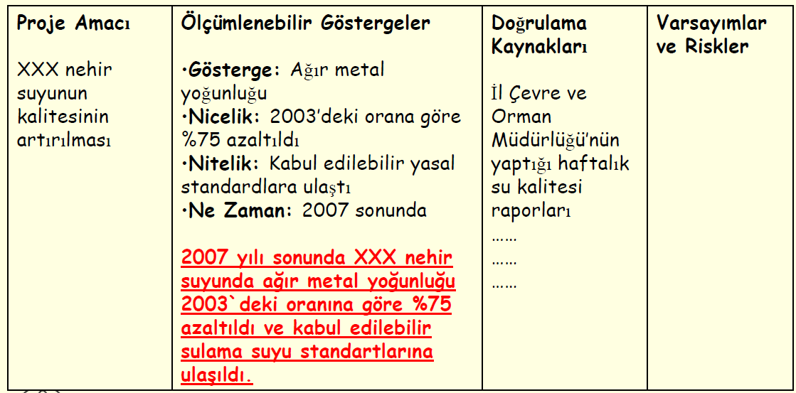
Örnek: Doğrulanabilir Göstergeler ve Doğrulama Kaynakları

Slide 59
Doğrulama Kaynakları
Doğrulama Kaynakları, doğrulanabilir göstergelerin kontrol edilmesi için gerekli bilgiyi sağlayacak dokümanlar, raporlar ve diğer kaynaklardır.
Doğrulama kaynakları şu bilgileri vermelidir:
  Bilginin sağlanacağı format (örn: İlerleme raporları, proje hesapları, proje kayıtları, resmi istatistikler vs.)
  Bilgiyi kimin sağlayacağı (örn. Saha elamanları, sözleşmeli anketör ekipleri, proje yönetim ekibi vs.)
  Bilginin hangi sıklıkta sağlanacağı (örn: Aylık, üç aylık, yıllık vs.)

Slide 60
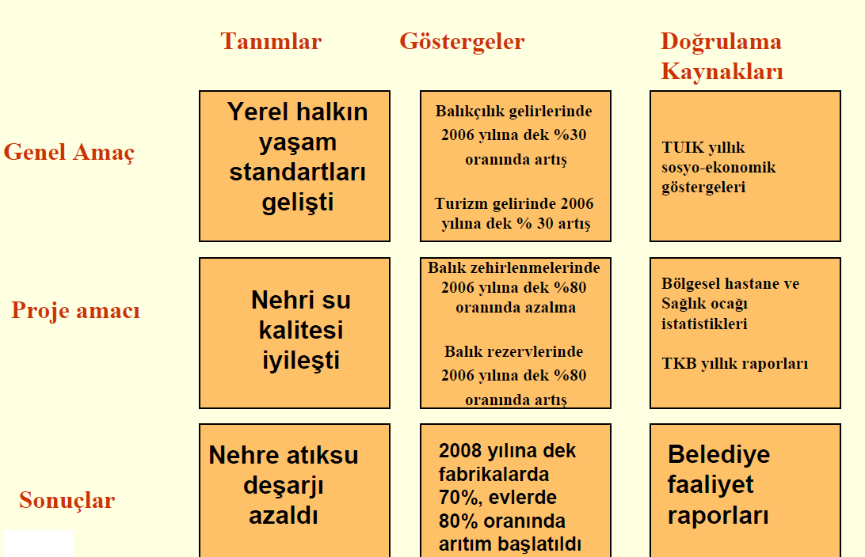
Örnek: Doğrulanabilir Göstergeler ve Doğrulama Kaynakları

Slide 61
Varsayımlar
Varsayımlar, projenin başarısı ve genel mantığı için temel olan ancak proje yönetiminin kontrolü dışındaki gerekli koşulları (olursa - o halde ilişkisi) tanımlar.
Varsayımlar belirlenirken şu soruya yanıt aranmalıdır:
-Hangi faktörler, projenin kontrolü dışındadır?
-Hangi dışsal faktörler projenin uygulanmasını ve sürdürülebilirliğini etkiler?
Eğer faaliyetler yapılır ve varsayımlar gerçekleşirse, o zaman sonuçlar elde edilebilir.
Varsayım bir şeyin olmasının ya da olmamasının beklendiği, proje sahipleri için istenen (olumlu) durumu ifade eder.
Genel Amaç
Proje Amacı
Sonuçlar
Faaliyetler
Varsayımlar
Varsayımlar
Varsayımlar
Önkoşullar

Slide 62
Varsayımlar Matriste Nasıl Okunur?
Doğrulanabilir Göstergeler
Doğrulama Kaynakları
Proje Tanımı
Genel Amaç
Varsayımlar
Özel Amaç
Sonuçlar
Faaliyetler
Ön Koşullar

Slide 63

Varsayım Önemli mi?
Evet
Hayır
Doğru çıkacak mı?
Neredeyse Kesin
Olası
Düşük ihtimal
Mantıksal çerçeveye dahil etme
Varsayım olarak dahil et
Dış faktörleri etkilemek için projenin yeniden tasarlanması mümkün müdür?
Evet
Hayır
Faaliyetler ya da sonuçlar ekleyerek proje yeniden tasarlanır.
Proje gerçekleştirilmeyebilir.

Slide 64
Strateji Analizinden Mantıksal Çerçeve Matrisine…
ADIM 5 Seçtiğiniz strateji ağacının eksiği varsa tamamlayın ve gerekiyorsa ağacı geliştirin.
ADIM 6 Hedefleri düzgün cümleler haline getirin.
ADIM 7 Hedefleri mantıksal çerçeveye aktarın (genel amaç, proje amacı, sonuçlar)
ADIM 8 Olası faaliyetleri tanımlayın.

Slide 65
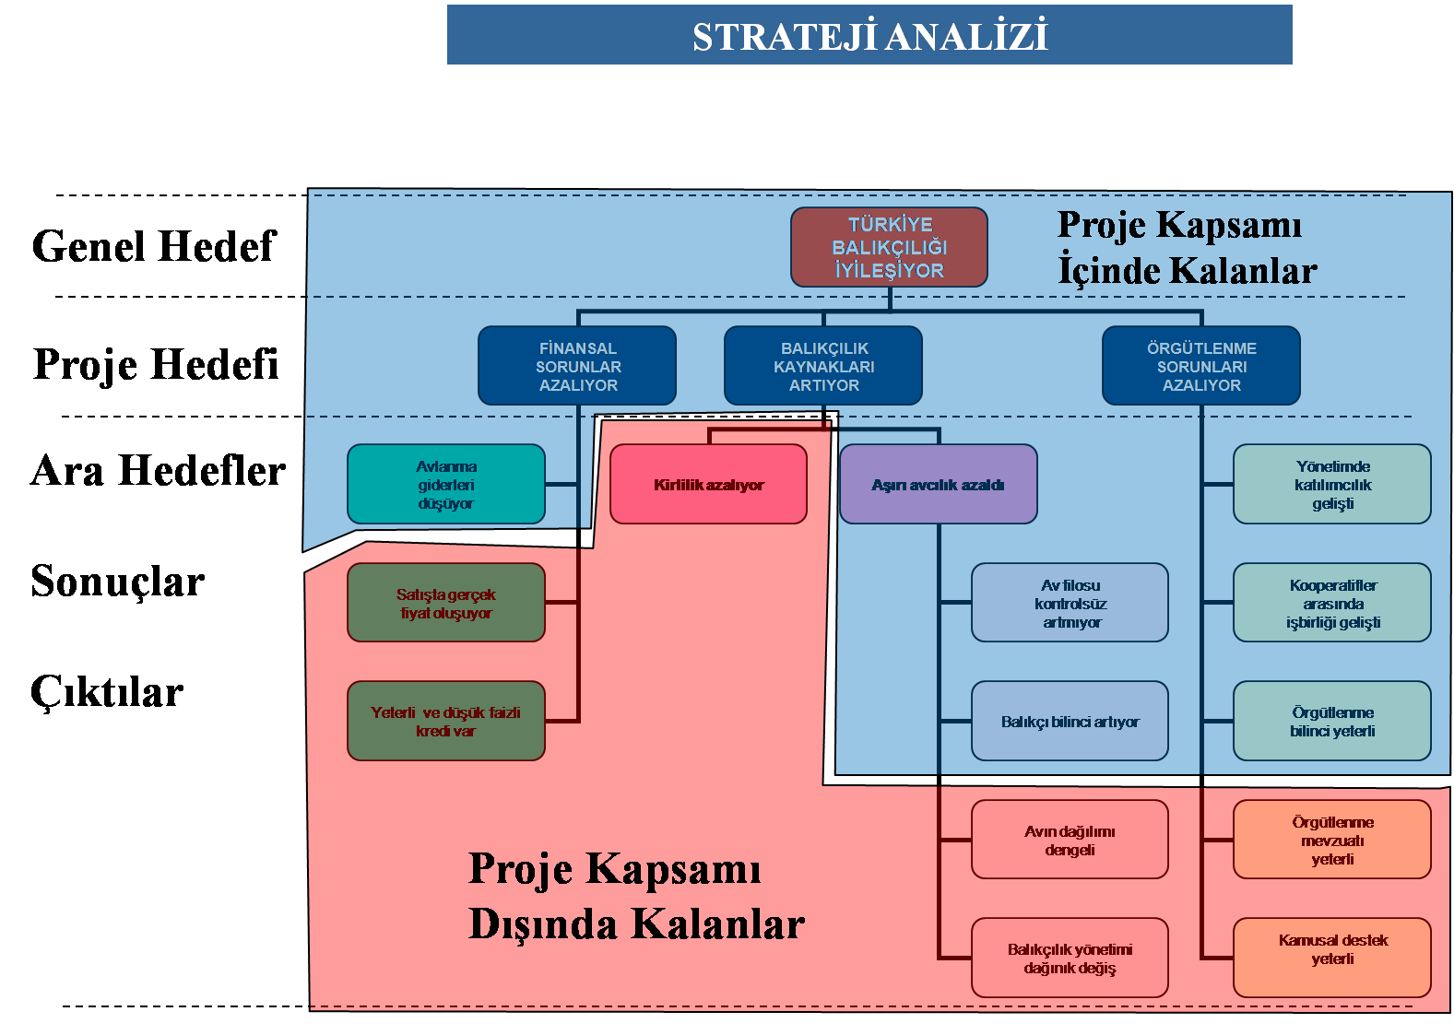
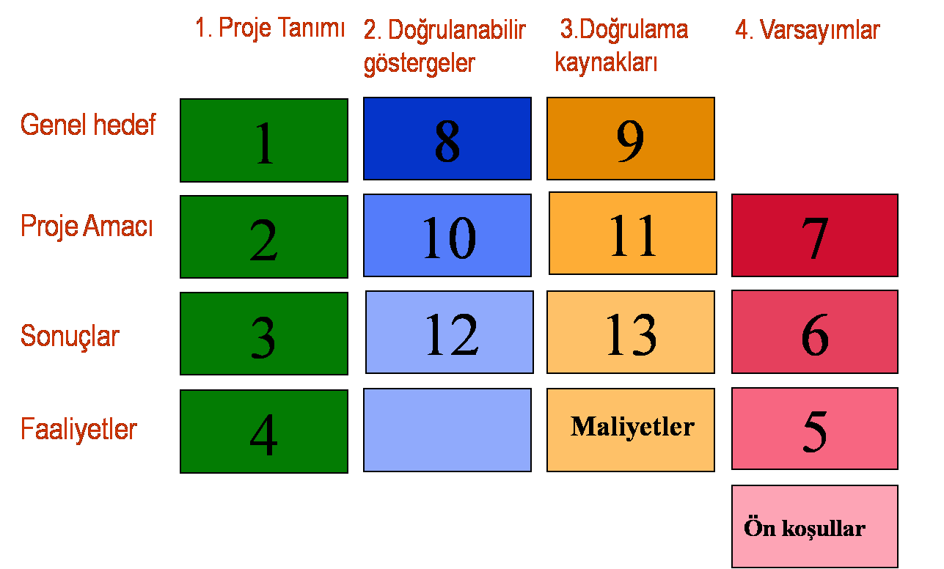
Strateji Analizinden Mantıksal Çerçeve Matrisine…

Slide 66
Strateji Analizinden Mantıksal Çerçeve Matrisine Geçiş
Projenin Kapsamı
Bebek ve Çocuk Ölüm Oranlarının Azaltılması
GENEL HEDEF
Bebek ve Çocuk Ölüm Oranlarının Azaltılması
Bebek ve çocuklarda görülen enfeksiyon oranlarının azaltılması
PROJE AMACI
Bebek ve çocuklarda görülen enfeksiyon oranlarının azaltılması
Bebeklerin ve Çocukların Beslenme Durumu İyileştirildi
1.Bebeklerin ve Çocukların Beslenme Durumu İyileştirilmesi
Aşılanmış Bebek ve Çocuk Sayısı Arttırıldı
SONUÇLAR
2.Aşılanmış Bebek ve Çocuk Sayısı Arttırıldı
Annelerin Beslenme Konusunda Bilgilendirilmesi
Sağlık Ocağı İyileştirilmesi
1.1.Annelerin Beslenme Konusunda Bilgilendirilmesi
FAALİYETLER
2.1.Sağlık Ocağının İyileştirilmesi

Slide 67
MANTIKSAL ÇERÇEVE
 | Proje Mantığı | Objektif Olarak Doğrulanabilir Başarı Göstergeleri | Doğrulama Kaynakları ve Araçları | Varsayımlar
Genel Amaç(lar)
Özel Amaç
Beklenen Sonuçlar
Faaliyetler
 |  |  |  | Ön Koşul:

Slide 68
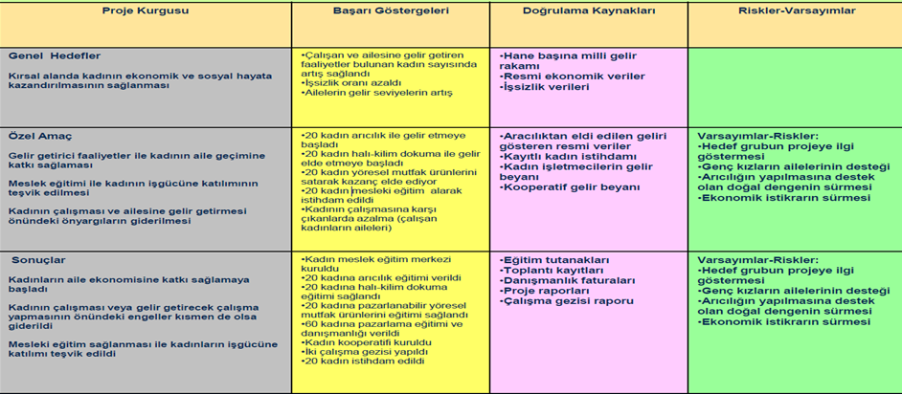
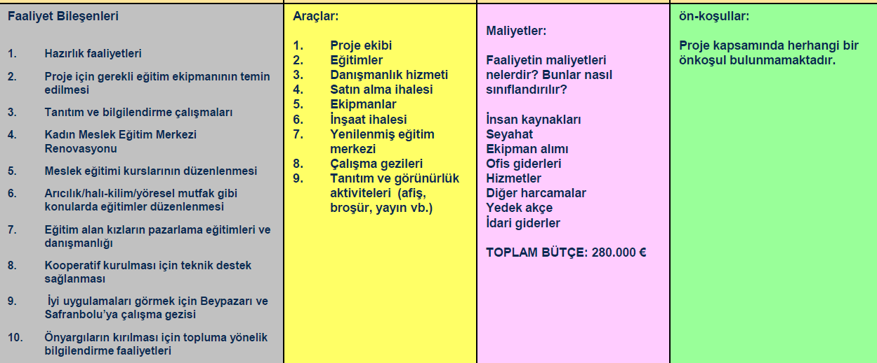
ÖRNEK MANTIKSAL ÇERÇEVE-1

Slide 69
ÖRNEK MANTIKSAL ÇERÇEVE-1 (KUNDURA TİCARET)
 | Proje Mantığı | Objektif Olarak Doğrulanabilir Başarı Göstergeleri | Doğrulama Kaynakları ve Araçları | Varsayımlar
Genel Amaç(lar) | TRA1 Düzey 2 Bölgesi’nde istihdam, üretim ve pazarlama kapasitesi ile hizmet kalitesini artırılmasına katkıda bulunmak. | TRA1 Düzey 2 Bölgesi’nde istihdam, üretim ve pazarlama kapasitesi ile hizmet kalitesinin artması | DPT tarafından hazırlanan TRA1 Düzey 2 Bölgesi sosyo-ekonomik gelişmişlik endeksi
Özel Amaç | Kundura Ticaret’in kâr marjını artırma. | Proje uygulamasının 12. ayında Kundura Ticaretin kâr marjı %15 arttı. | Kundura Ticaretin 1 yıl sonunda yaptığı hasılat Kundura Ticaret’in Vergi Dairesi kayıtları. Muhasebe kayıtları. | Pazar gelişimini destekleyen vergi politikalarının devamlılığı sağlanır
Beklenen Sonuçlar | Ürün kalitesi artırıldı. Firmanın kurumsal yapısı geliştirildi. İnsan kaynakları geliştirildi. Pazar payı artırıldı. | Proje uygulamasının 3. ayında TS 5550 standartları sağlandı. 2. 23 personele 690 saat TKYS eğitimi verildi. 3.1 Proje uygulamasının 3. ayında 7 personel istihdam edildi. 3.2 Üretim aşamasında yer alan 20 personele proje uygulamasının ilk 5 ayında 600 saat mesleki eğitim verildi. 4.1 Proje uygulamasının 5 ayında 1 internet sitesi kuruldu ve 5.000 adet tanıtım bülteni dağıtıldı 4.2 Proje uygulamasının 6. ayında firma pazar payı %15 artırıldı 4.3 Proje uygulamasının 6. ayında 2.500 müşteriye ulaşılabilen bir ağ oluşturuldu | Kalite kontrol raporları TKYS eğitim katılım raporları ve katılım sertifikaları 3.1 SGK kayıtları 3.2 Eğitim katılım çizelgeleri ve sertifikaları 4.1 Web adresi 4.2 Pazar araştırması sonuç raporu 4.3 Müşteri ağı kayıtları | İşçilik, hammadde ve enerji fiyatlarında istikrar olur
Faaliyetler | Proje ekibinin ve ofisinin oluşturulması Kalite kontrol ünitesinin yenilenmesi Üretim ünitesi makine parkının ve teknik donanımın yenilenmesi Toplam Kalite Yönetimi Sistemi (TKYS) eğitimi verilmesi Personel için mesleki eğitim düzenlenmesi Nitelikli eleman istihdam edilmesi Pazar araştırması yapılması ve pazarlama stratejisi geliştirilmesi İnternet sitesi ve firma tanıtım bülteninin hazırlanması Ürün tasarım ekibinin kurulması ve sektörde öncü firmalarla ortak tasarım çalışmasının yapılması Müşteri ağı oluşturulması Ajans görünürlüğünün sağlanması | Araçlar: 1. Kalite kontrol tezgahı ve donanımı 2.1 Pres, soya ve fırın makineleri 2.2 Tasarım ünitesinin kurulması için 3 adet bilgisayar ve bilgisayar programı 3.1 Üretim tekniği geliştirilmesi için danışmanlık hizmeti (2 adam/ay) 3.2 İyi uygulamaların yerinde görülmesi için kaynak TKYS eğitmeni (80 Adam/Saat) Diğer faaliyetleri tanımlayınız… | Maliyetler: 22.000 TL 2.1 230.000 TL 2.2 7.000 TL 3.1 6.000 TL 3.2 3.500 TL 8.000 TL Diğer ihtiyaçları maliyetlendiriniz… | Sektörde öncü kuruluşlar ortak tasarım çalışması yapmaya istekli olur Çalışanlar Toplam Kalite Yönetimi Sistemi uygulamalarını benimser Ön Koşul: KUDAKA’dan destek alınması

Slide 70
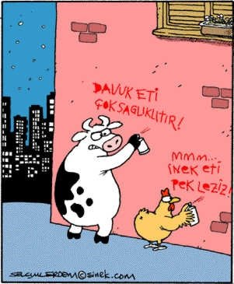
Alıştırma
  Mevcut durum analizi:
  -Kim olduğunuza ve ne yapmak istediğinize karar verin. Mevcut durum analizini yapın.
1) Sorunu belirleyin.
  Çalışma grubunuzla bir sorun üzerinde uzlaşınız. Sorunu mümkün olduğu kadar açık, odaklı, anlaşılır ve özet olarak tanımlamaya dikkat ediniz.
2) Paydaşları belirleyin.
3) Sorun Ağacı oluşturunuz.
4) Hedef Ağacı oluşturunuz.
5) Stratejinizi belirleyiniz.
6) Mantıksal Çerçeve Matrisini Doldurunuz.
Sorun; insanların, inek / tavuk eti seviyor olması ise… Çözüm: algıyı yönetme ☺
Kolay Gelsin…

Slide 71
Teşekkürler…
Kuzeydoğu Anadolu
Kalkınma Ajansı
Program Yönetimi Birimi
pyb@kudaka.gov.tr
©Her hakkı saklıdır, Ajanstan izin alınmadan paylaşılamaz.

